Slide 1

Trust-studien: Tillit og helse hos overgrepsutsatte
Hva, hvorfor, hvem og hvordan
Hjelpeapparater

Slide 2

Status
Design av studien | OK
Finansiering | OK
Godkjenning Etisk komite | OK
Informasjonsfilm og brosjyre | OK
Teknisk løsning | OK
Invitasjon til overgrepsmottak* | OK
*Avventer ‘Eir’-mottakene
Samarbeide med hvert enkelt mottak som vil delta i studien.
Søke eksterne midler til utvidelse av observasjonstiden.

Slide 3
: Hva?
Longitudinell studie av helse og tillit hos overgrepsutsatte.
Tre måletidspunkt: 1/2 uker - 3 mnd. – 6 mnd.
Valgfri modalitet: Deltaker velger mellom web-spørreskjema og telefon-intervju.
Inklusjonskriterier: >16 år. Snakker norsk/engelsk. Kan ha en samtale (mht rus/psykose).

Slide 4

: Hvorfor?
Klinisk: Identifisere betingelser for god helseutvikling, med særlig fokus på
hva som skjer i møter med helsetjeneste, rettsvesen, politi og familie/venner.
Praktisk: Kartlegge ressursbehov som kan videreformidles til myndighetene.
Teoretisk: Utvikle en sosial-kognitiv modell for helseutvikling.

Slide 5



: Hvem?
NKVTS ansvarlig for studien, i samarbeid med NKLM
Vi inviterer norske overgrepsmottak til samarbeid: Det enkelte mottak beslutter.
Justisdep finansierer studien. Resultater skal meldes tilbake til beslutningstakere.
Brukere representert ved blant annet:

Slide 6
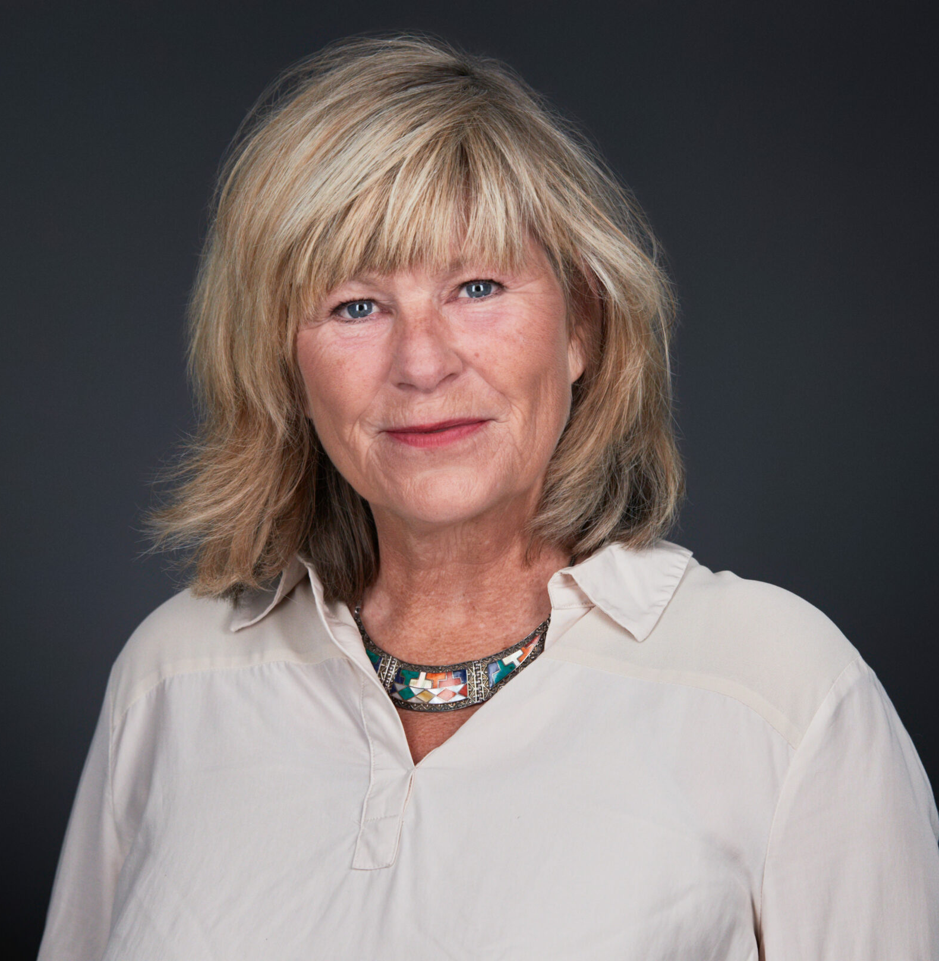
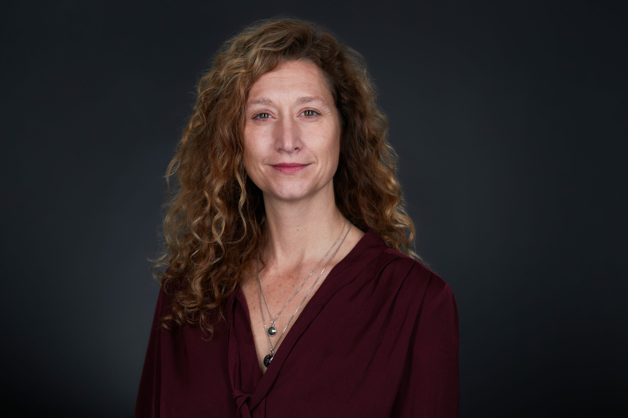
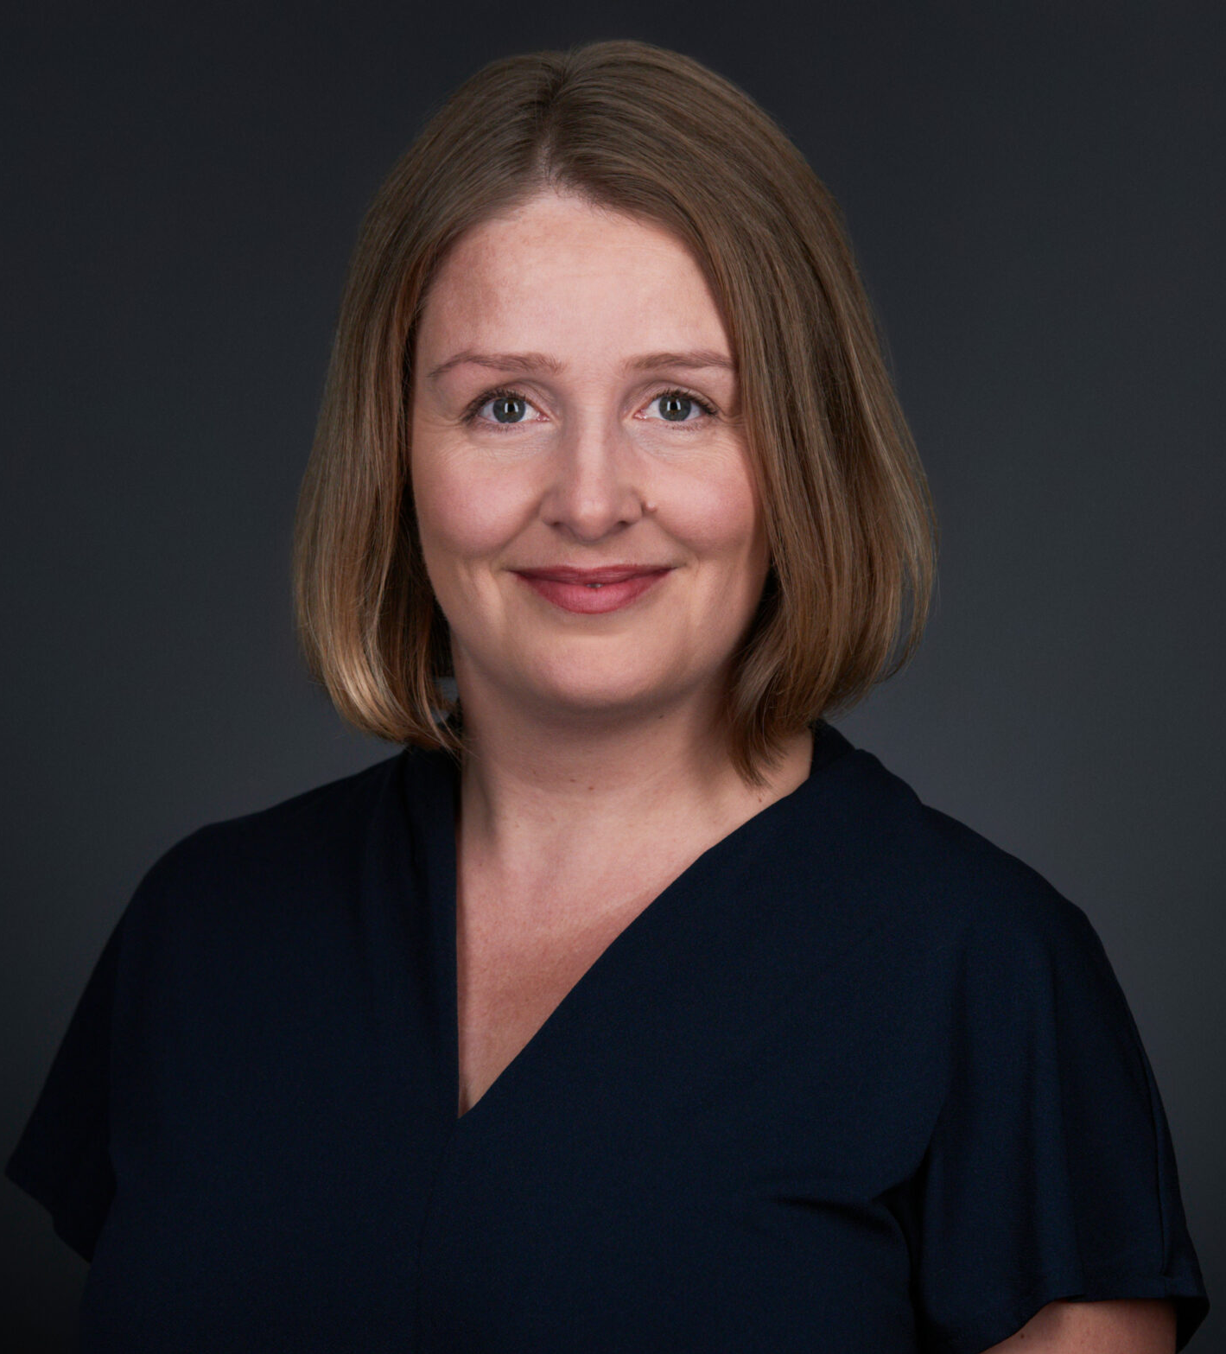
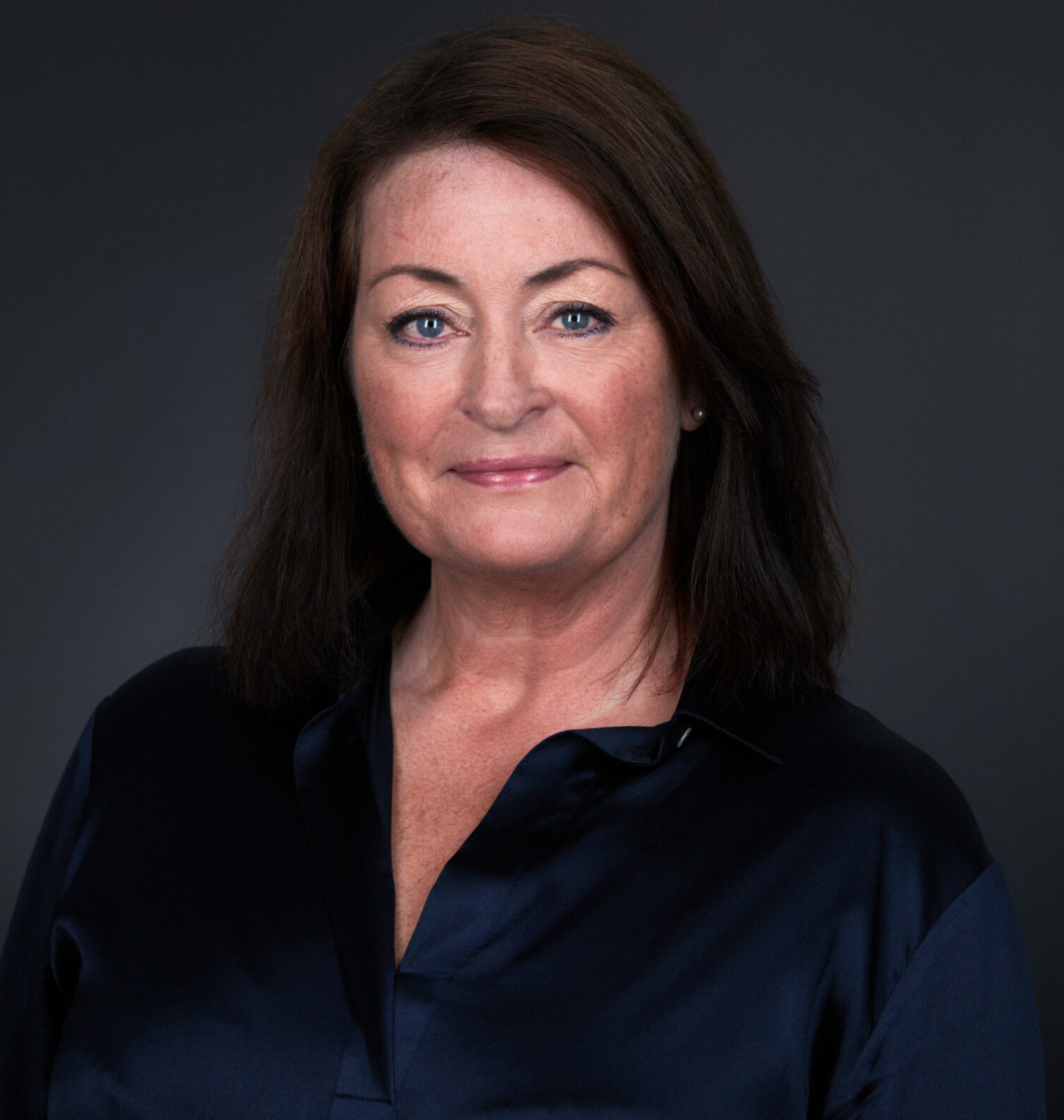
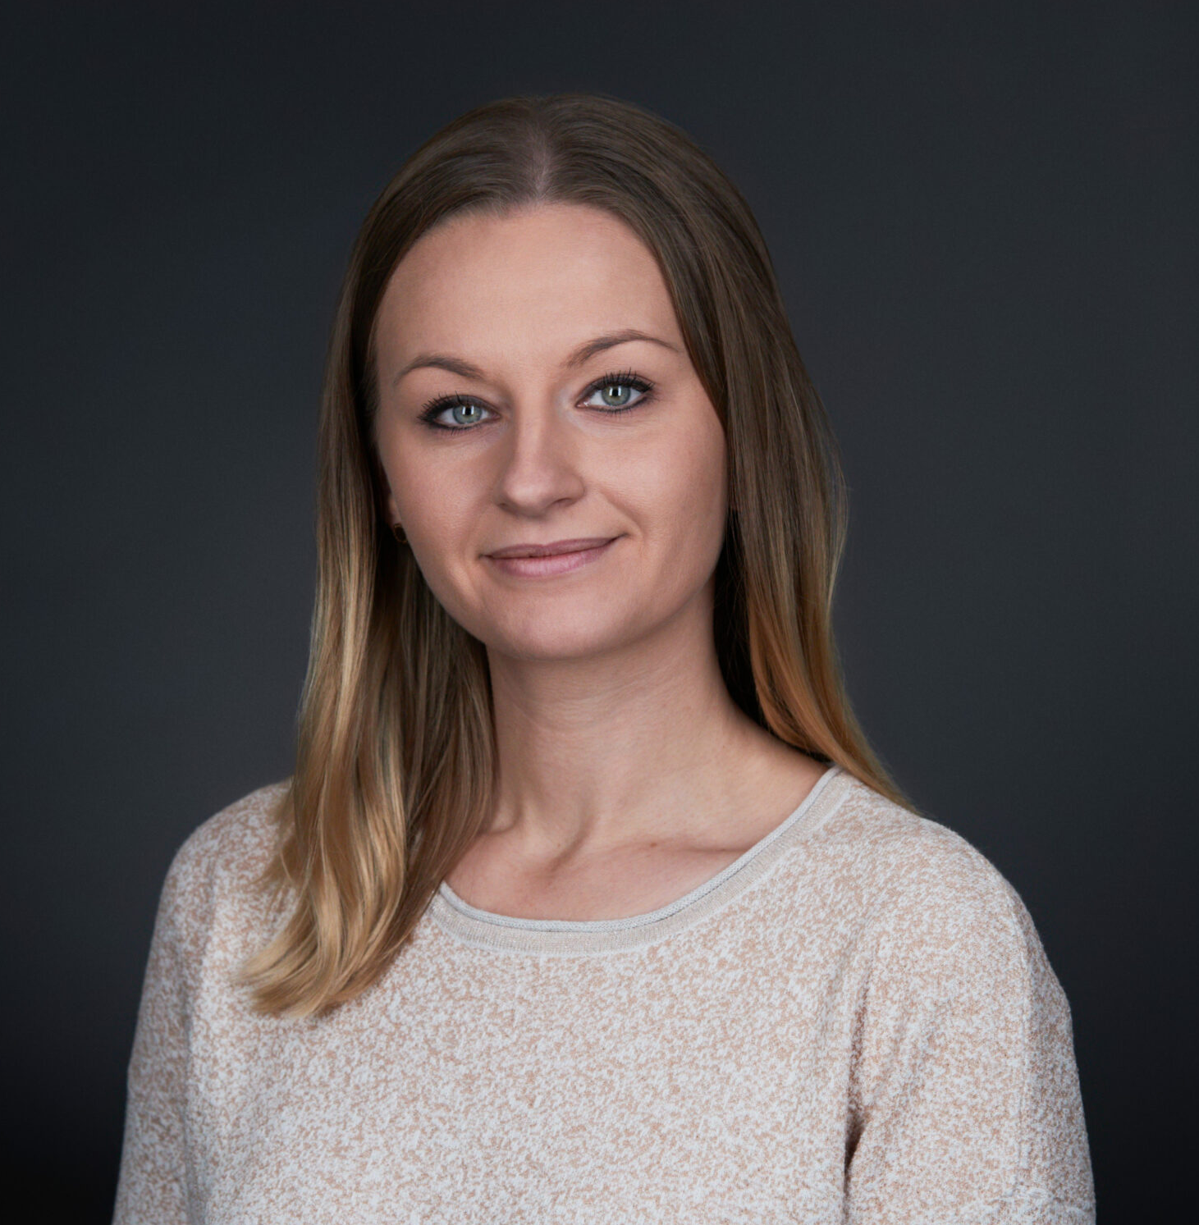
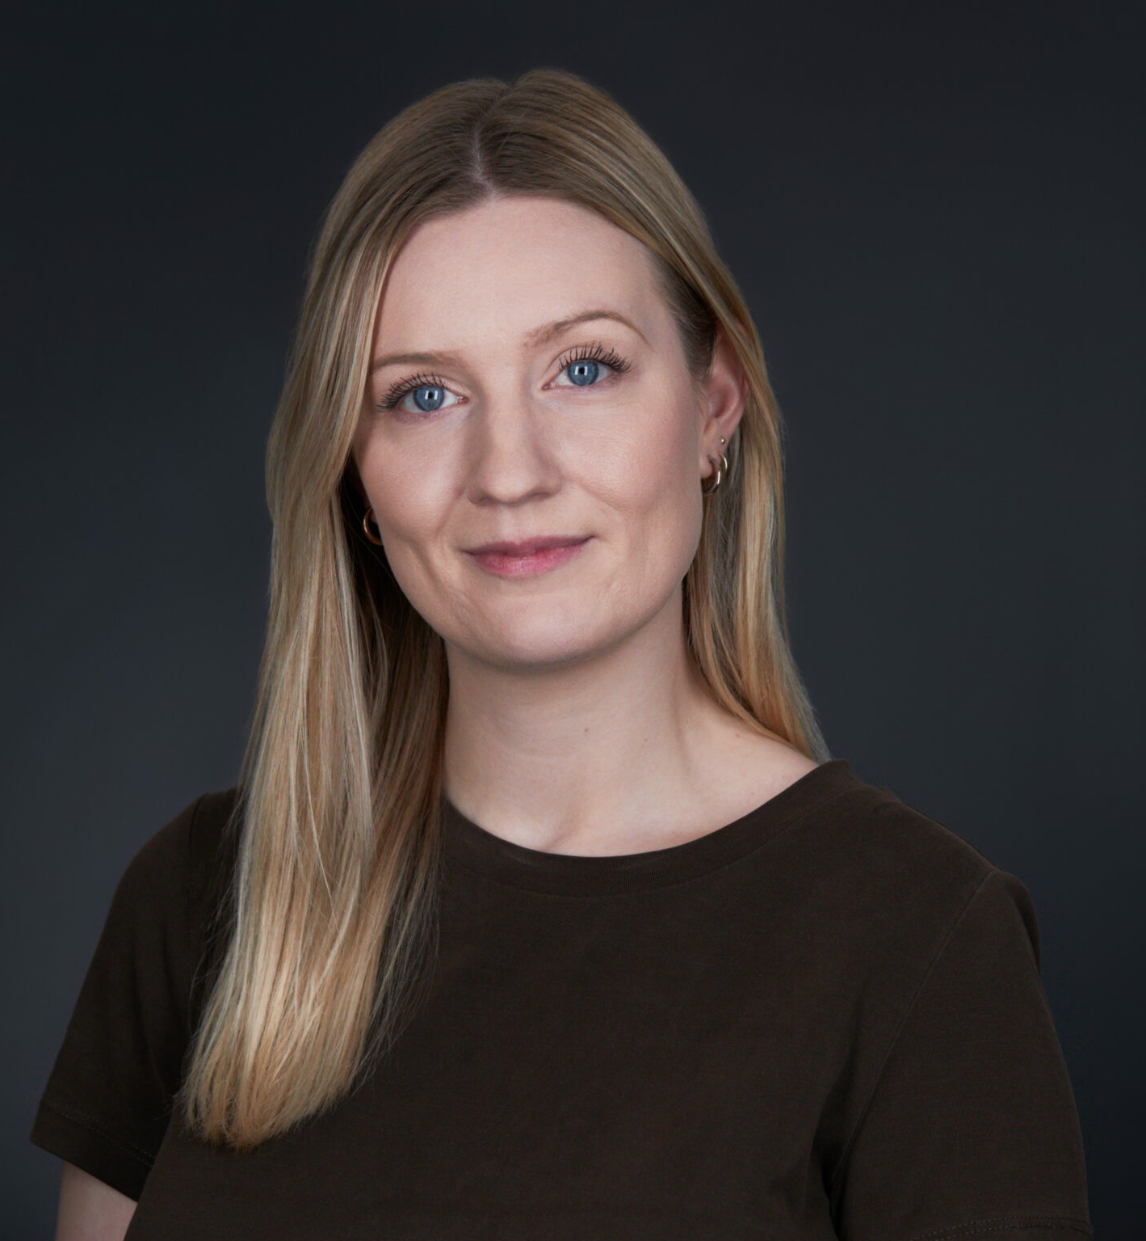
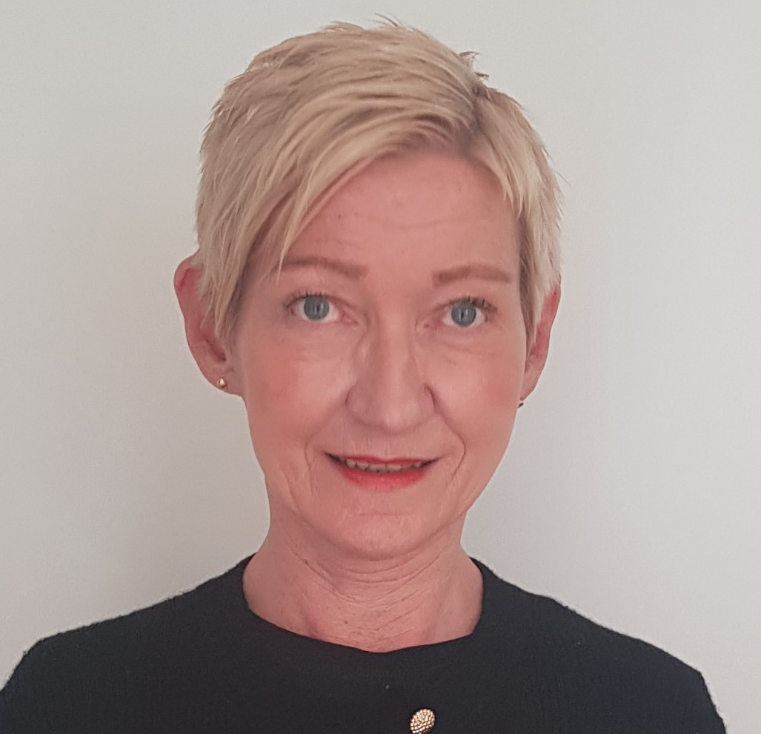
Crew
Siri Thoresen Akiah Ottesen Ines Blix Anne Lie Andreassen
Forsker I, 50% Psykologspesialist, 50% Forsker II, 50% Forskningsrådgiver, 50%
Lisa Arntzen Andrea Rustand Grethe Johnsen
Stipendiat, i perm Prosjektmedarbeider, 100% Forsker II, 5%

Slide 7
: Hvordan?
(Vårt forslag, dette er godkjent av Regional etisk komite, denne prosedyren får best svarprosent (Campbell, 2011))
Mottaket spør pasient om det er OK å vise informasjonsfilmen (<2 min).
Deretter tar pasienten stilling til om det er OK å få tilsendt SMS med link til
informasjon om studien.
Derfra tar TRUST over.
Informasjonsfilm TRUST

Slide 8

: Hvordan?
Mottak bes om å informere, ikke rekruttere !
Vi ønsker: At deltakerne best mulig representerer ‘alle’ pasienter
Derfor håper vi:
At forskjellige mottak blir med (små og store, over hele landet)
At rekrutteringen kan skje før frafall (helst akutt, hvis mulig)

Slide 9

Diskusjon
Løsninger og fremgangsmåter på deres mottak?
Spørsmål om studien?

Slide 10
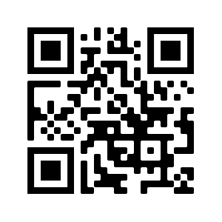
Dersom dere ønsker å lese mer om studien:
www.trust.nkvts.no

Slide 11
Takk for at vi fikk være med i dag!
Vi ser frem til å samarbeide med dere om denne studien.
Siri Thoresen, siri.thoresen@nkvts.no
Akiah Ottesen, akiah.ottesen@nkvts.no
Lisa Arntzen, l.u.arntzen@nkvts.no
Andrea Rustand, a.n.rustand@nkvts.no
Ines Blix, ines.blix@nkvts.no
Anne Lie Andreassen, a.l.andreassen@nkvts.no

